Slide 1
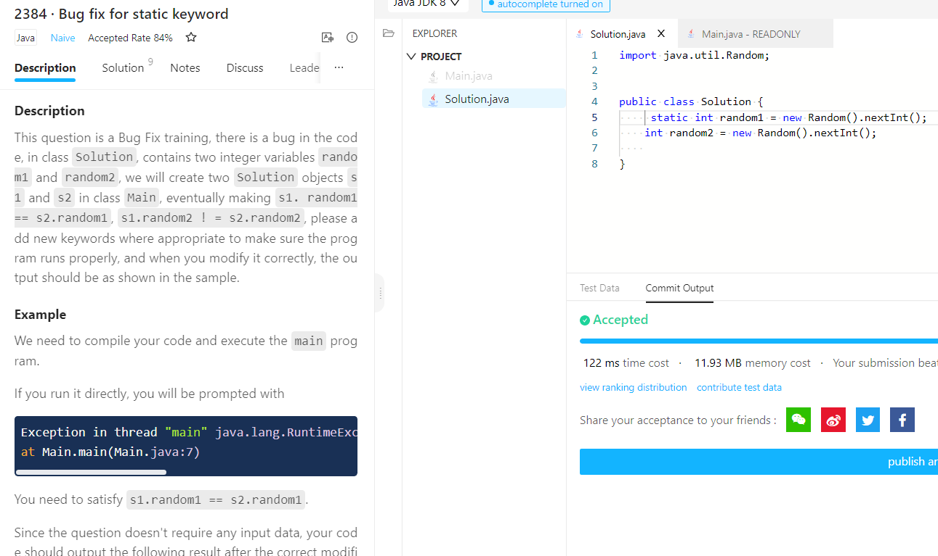
矜持

Slide 2
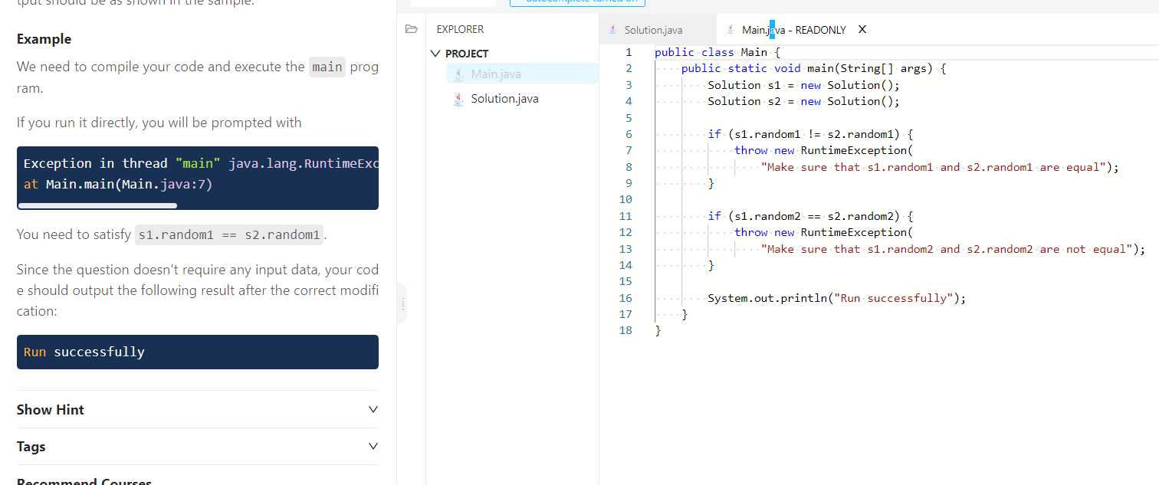
矜持
保持random1 只被生成一次
然后random2是每次都会随机生成一个新的数字

Slide 3
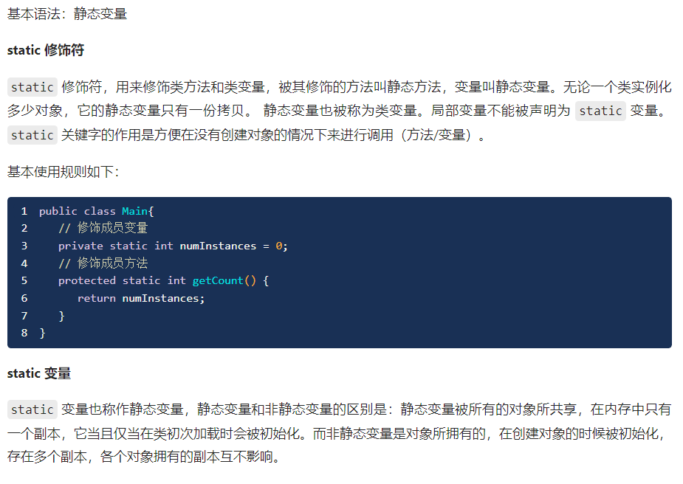
矜持

Slide 4
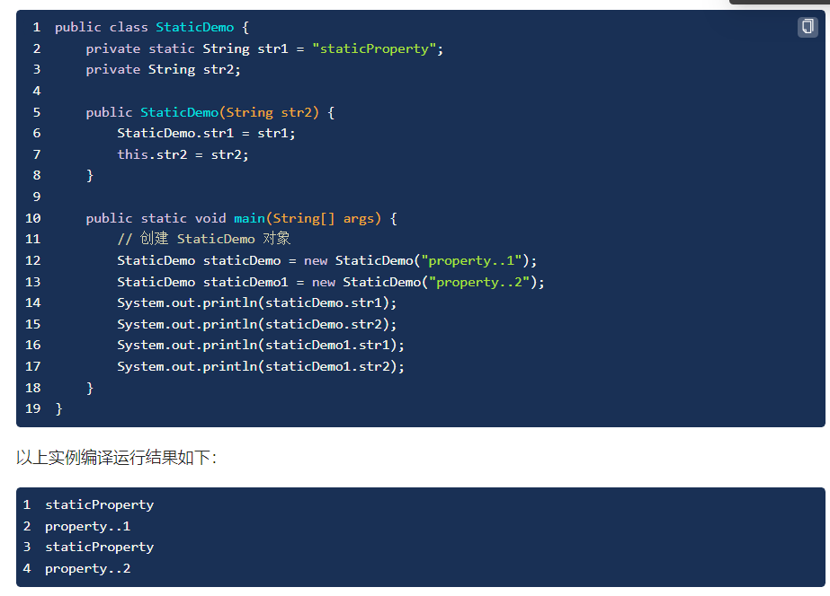
矜持

Slide 5
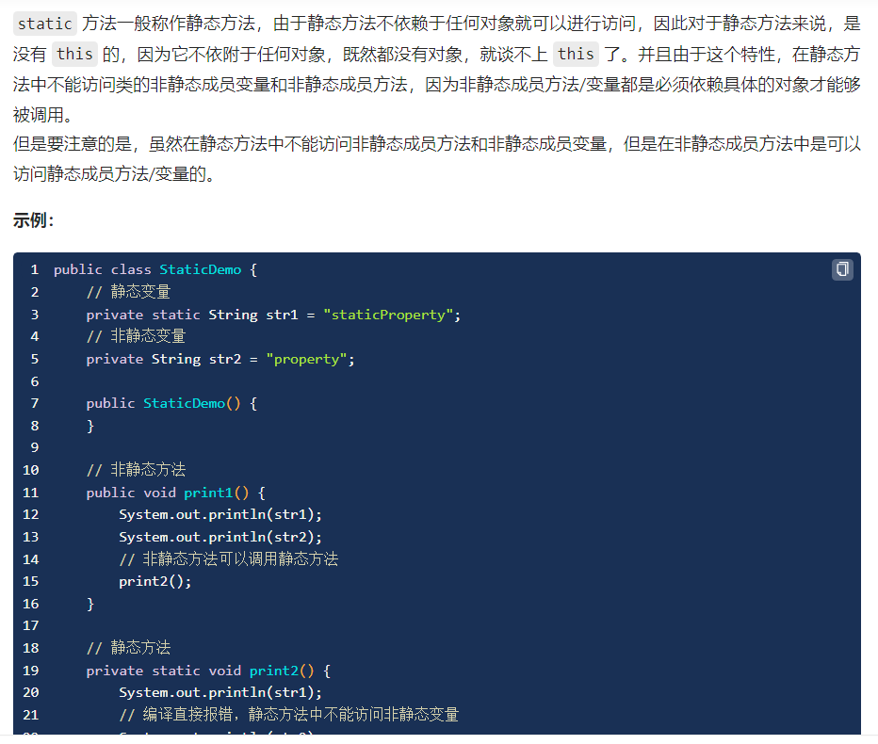
矜持

Slide 6
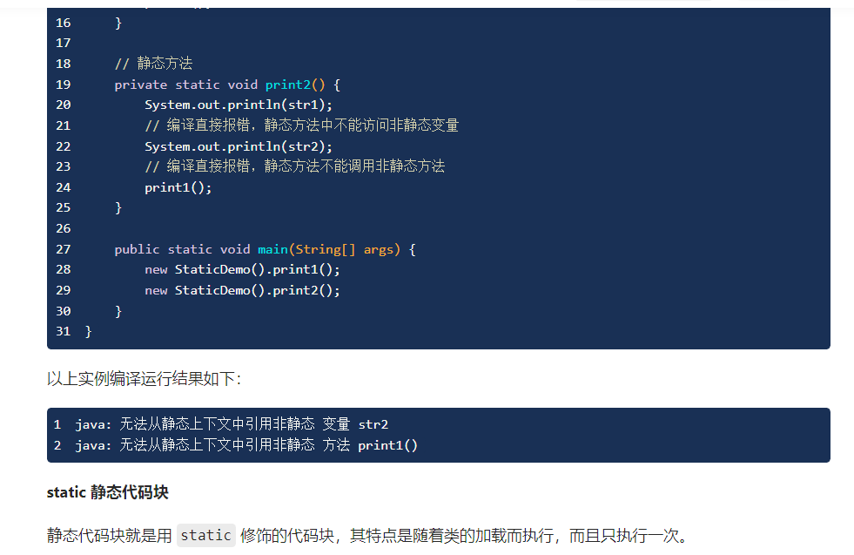
矜持

Slide 7
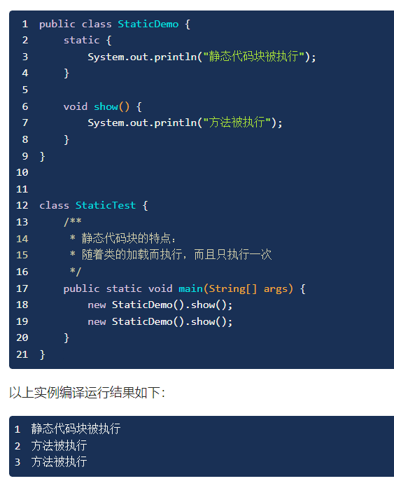
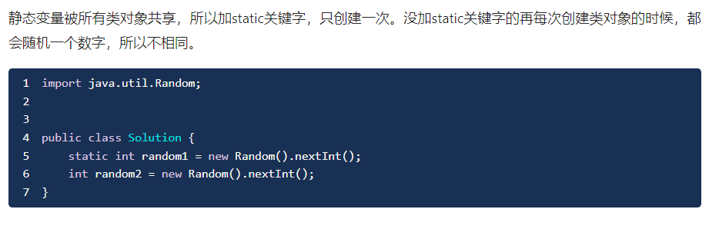
矜持

Slide 8
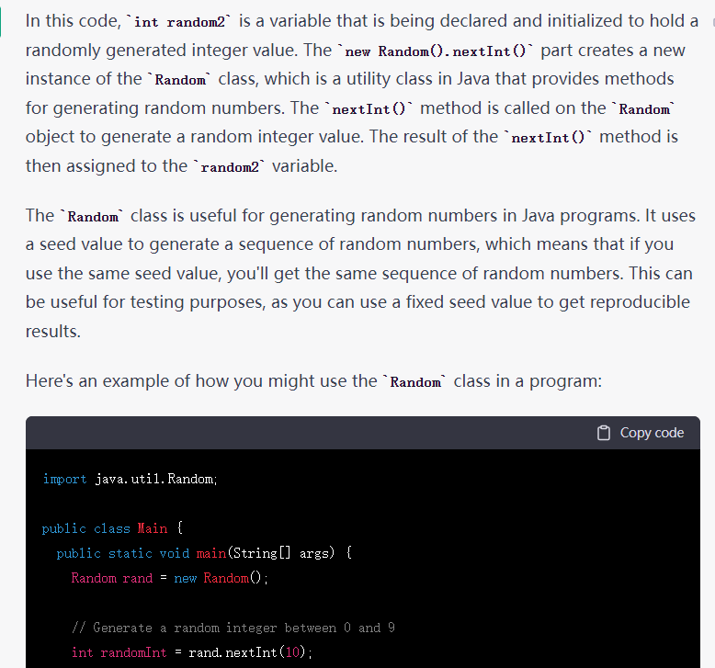
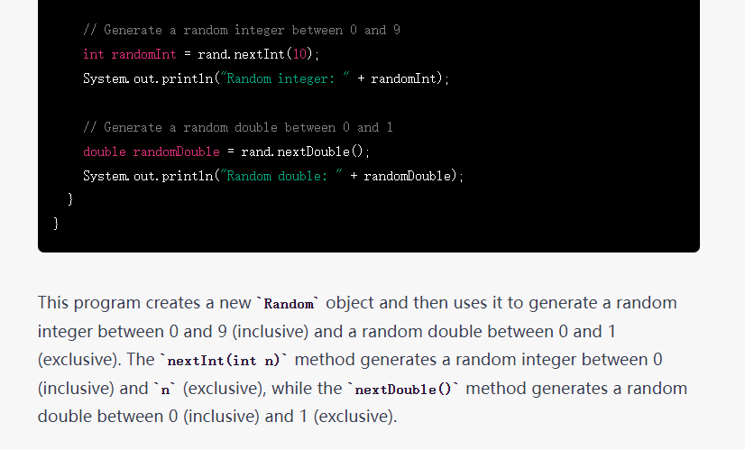
矜持

Slide 9
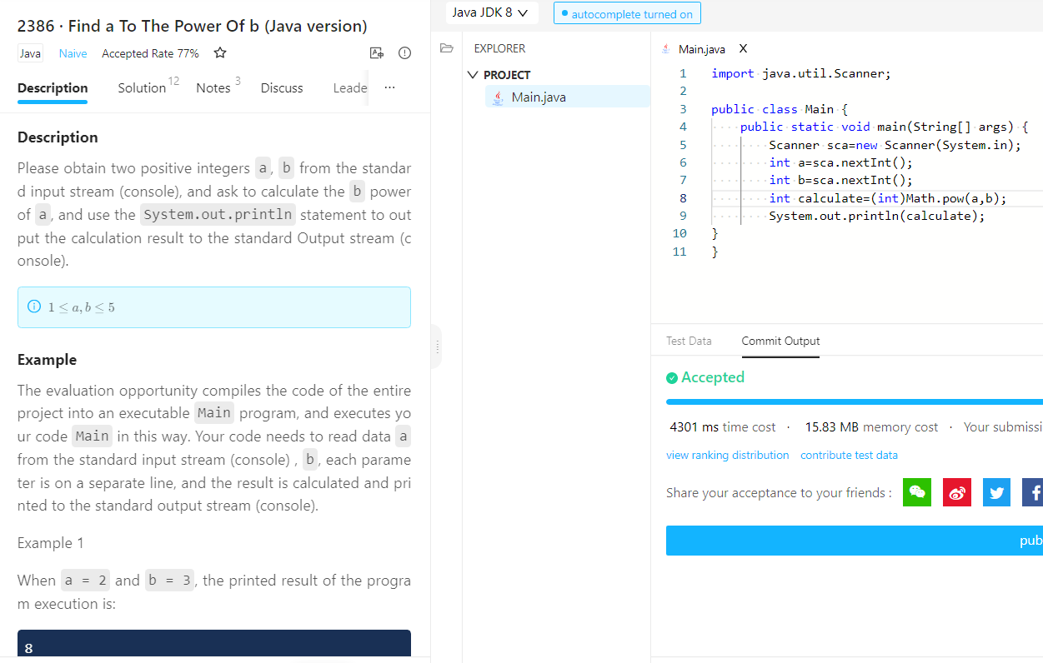
矜持

Slide 10
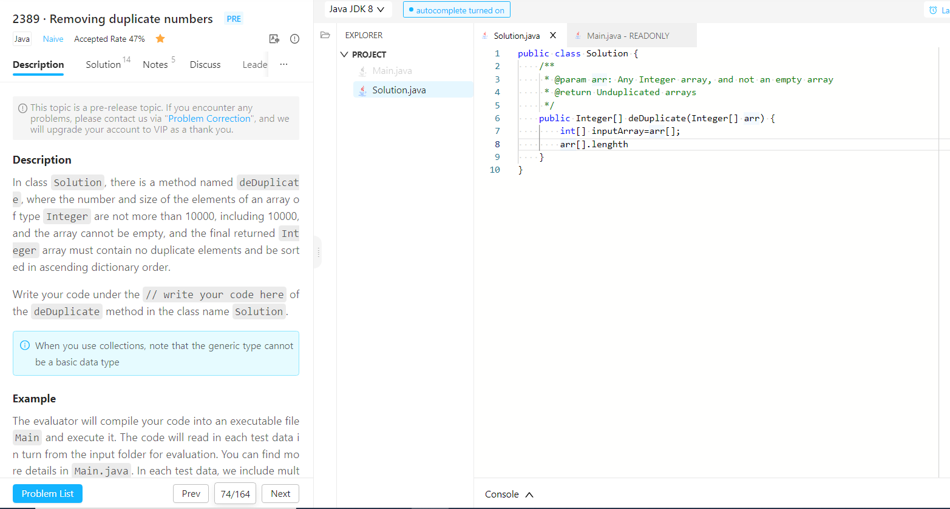
Hashset !!!!!!!!!!!!!!!!!!!

Slide 11
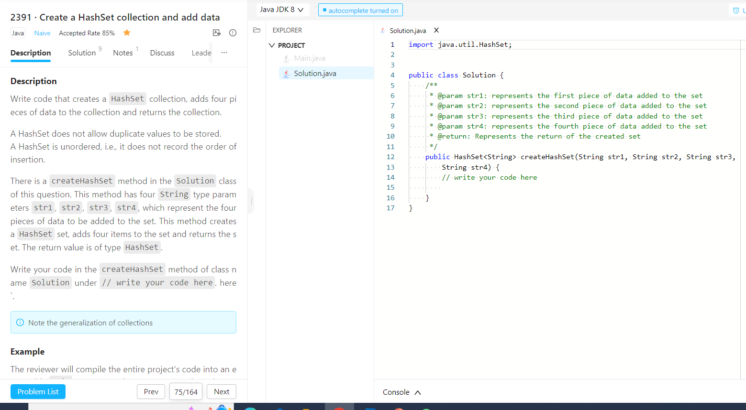
矜持
Hashset !!!!!!!!!!!!!!!!!!!

Slide 12
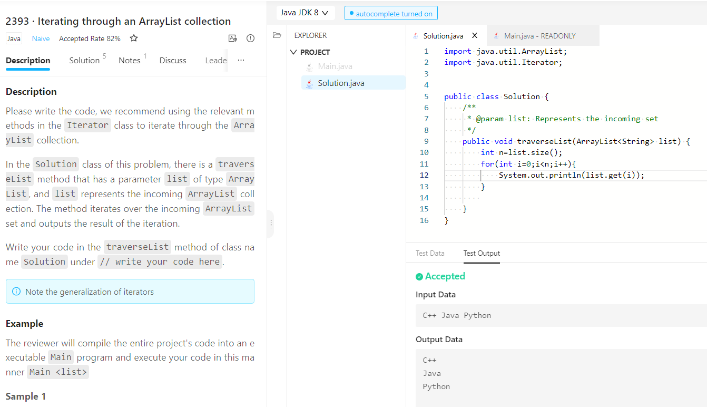
Array list<Integer> name
应用就看w3school就够了
name.size() 。。。。Length的方法
索引用get
设置用set
clear

Slide 13
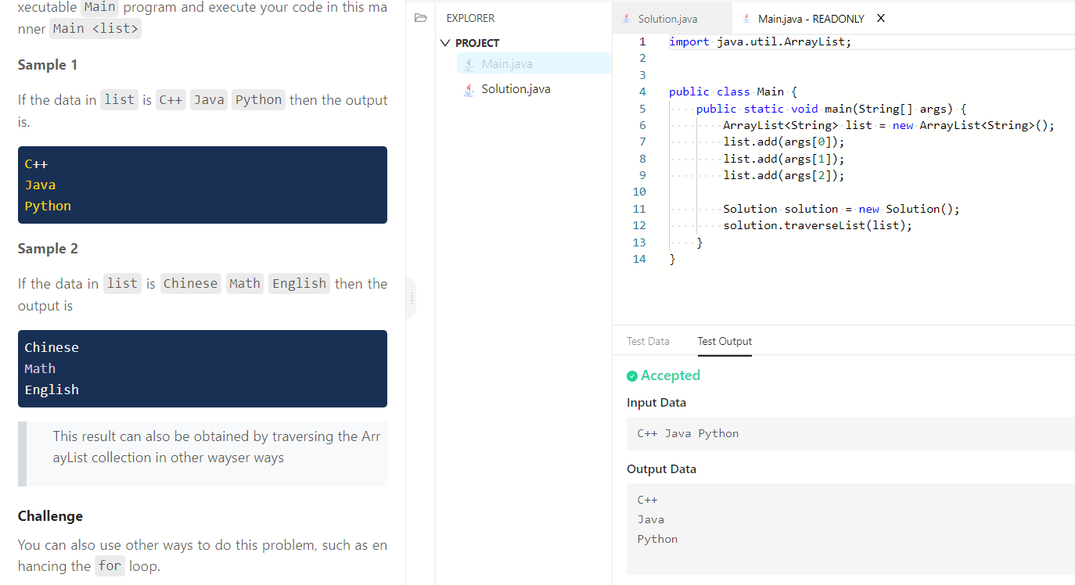
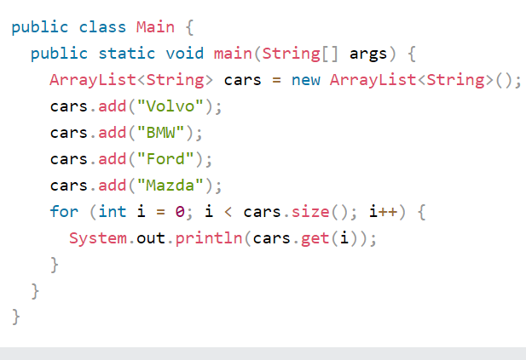

Slide 14
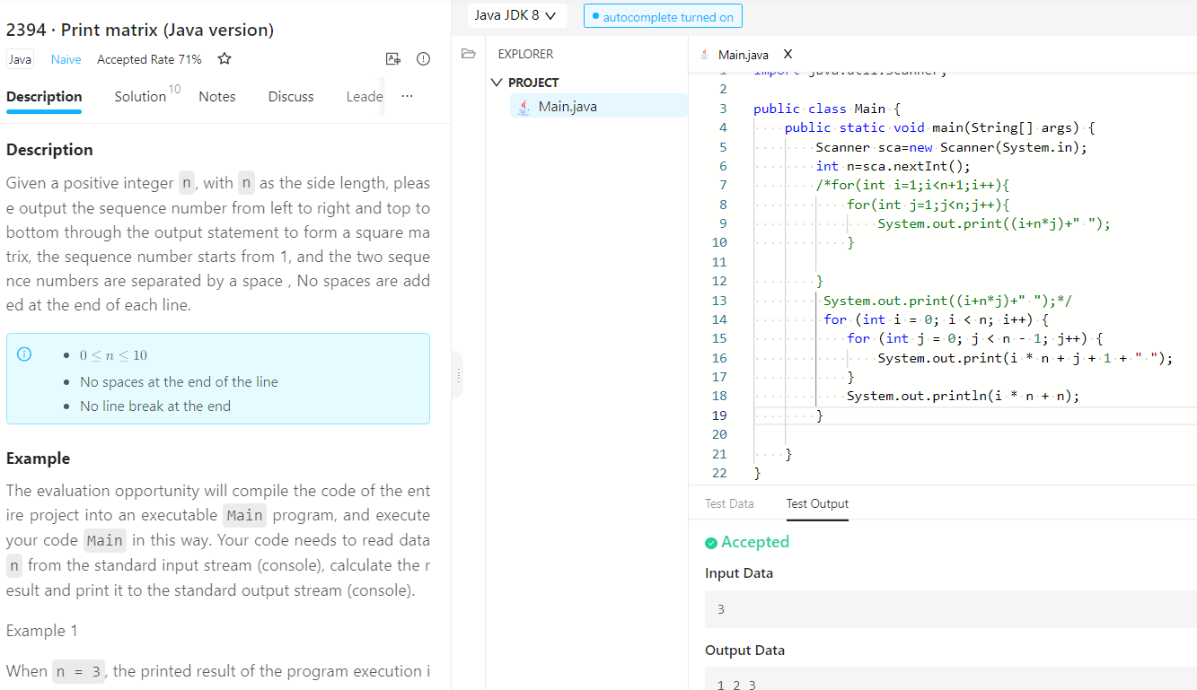
外循环输出的是换行
换行只用负责输出每行最后一个元素
而不是每新的一行都是外循环

Slide 15
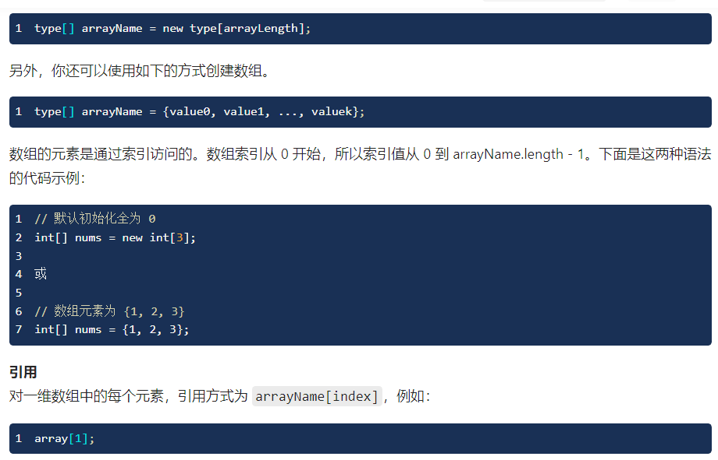
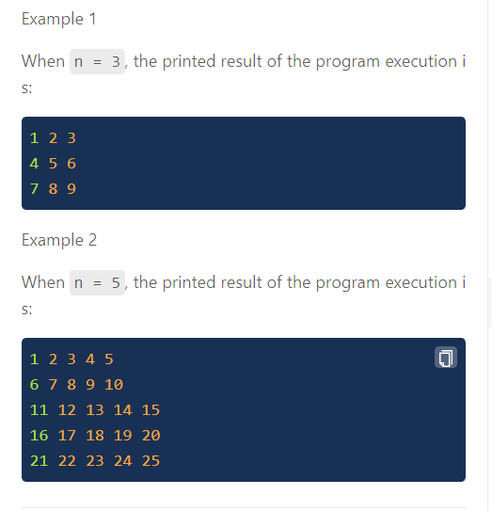
矜持

Slide 16
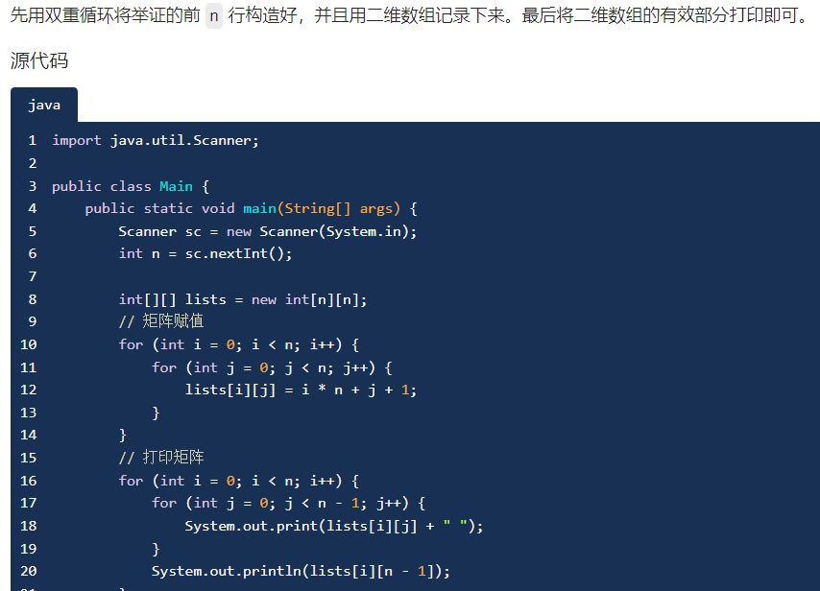
二维数组

Slide 17
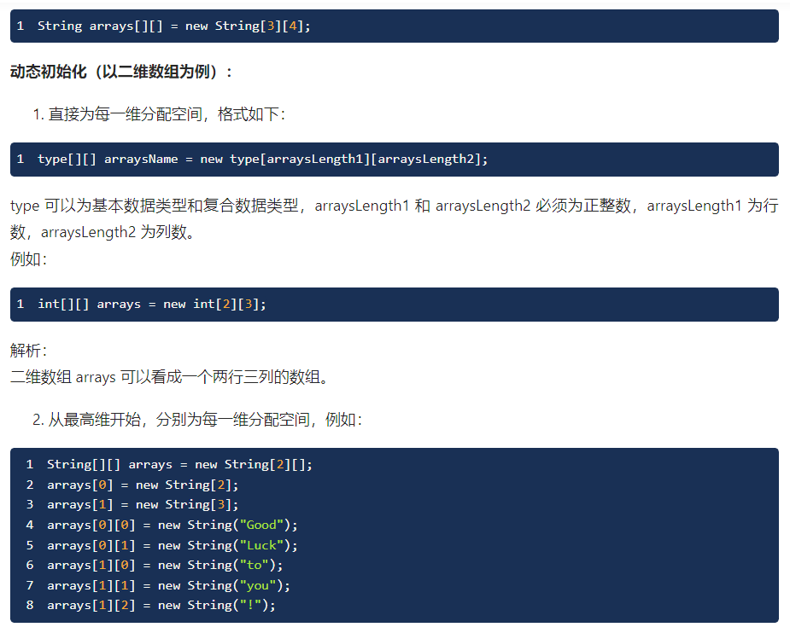

Slide 18
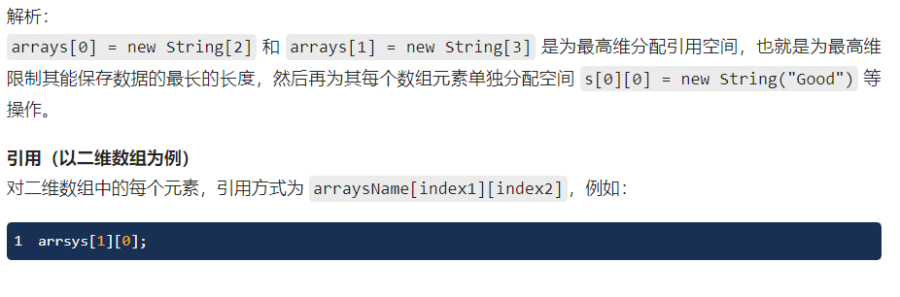
什么叫为最高维分配引用空间啊啊啊啊

Slide 19
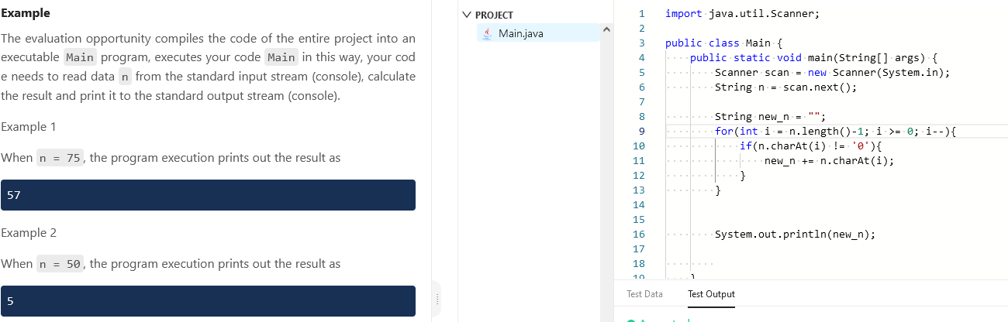
矜持
只要用一个if就好了
就能避免首字母是零的情况

Slide 20
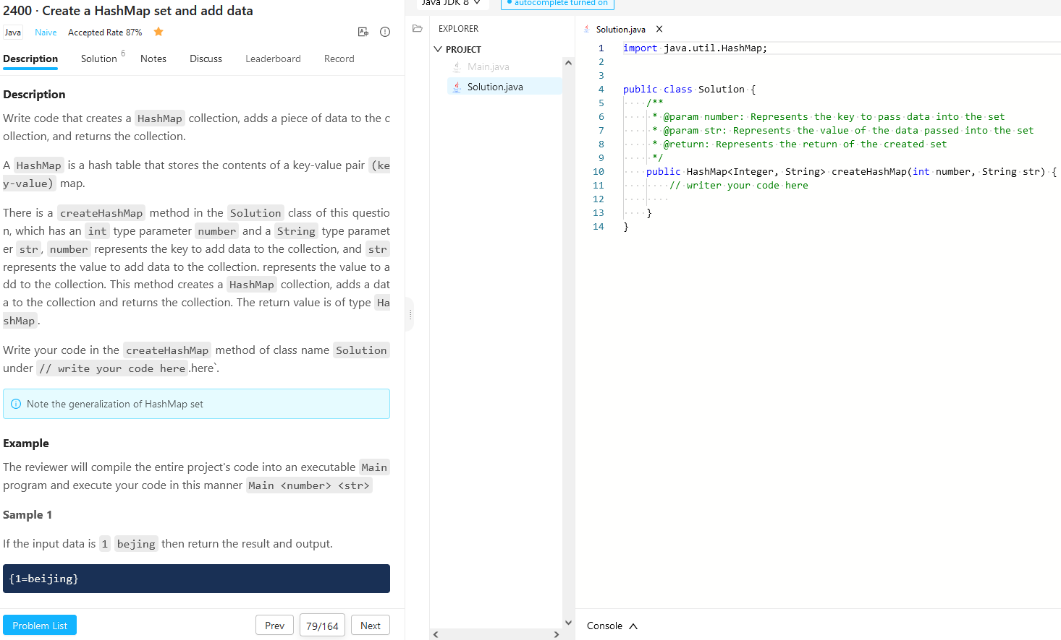
2400 hashmap

Slide 21
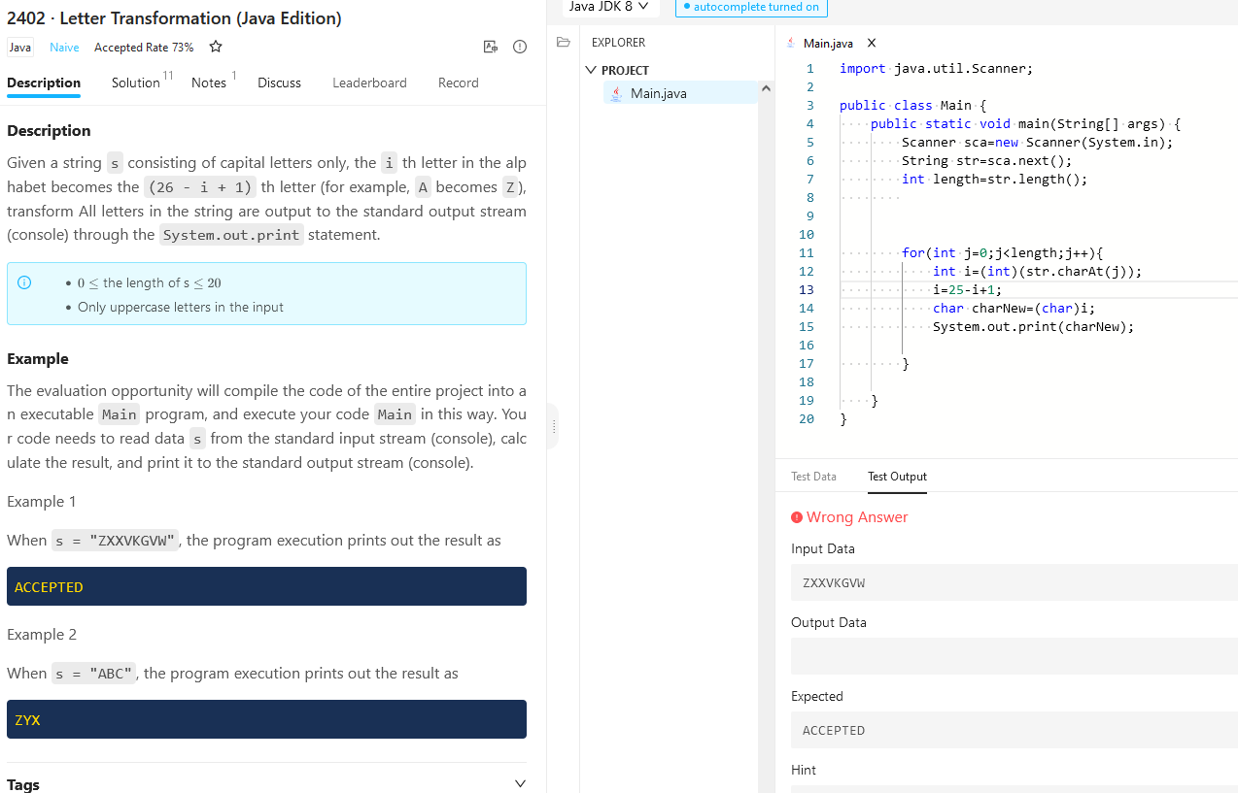
错的妈的

Slide 22
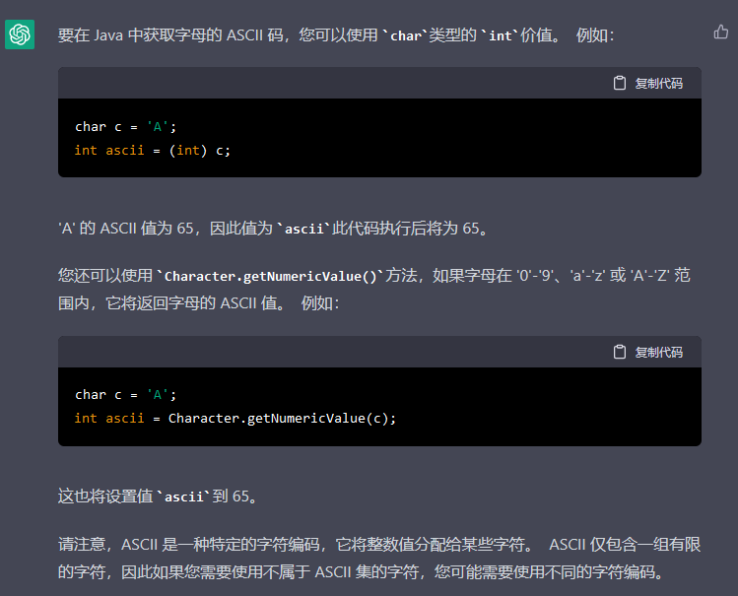
矜持

Slide 23
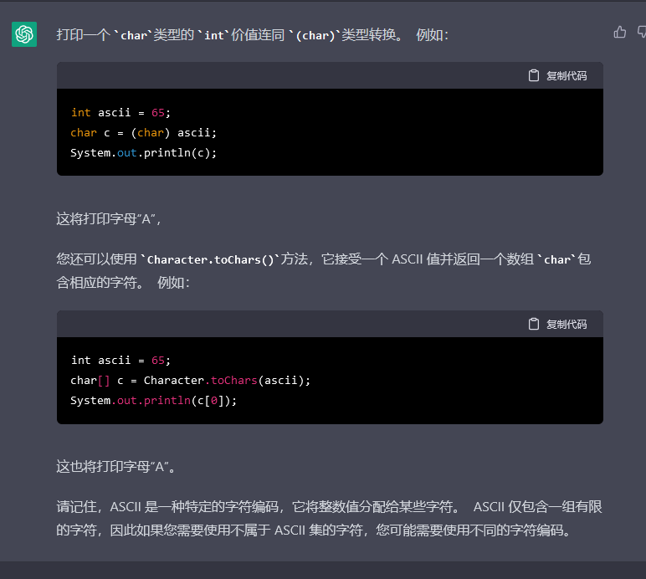
矜持

Slide 24
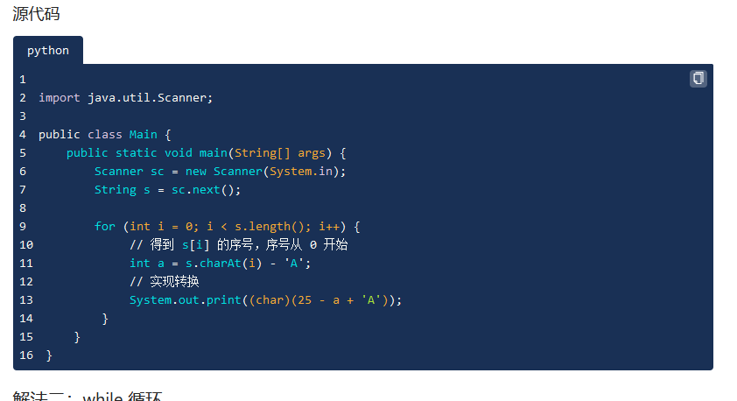
关于字母大小写的ASCII数，详详细细总结

Slide 25
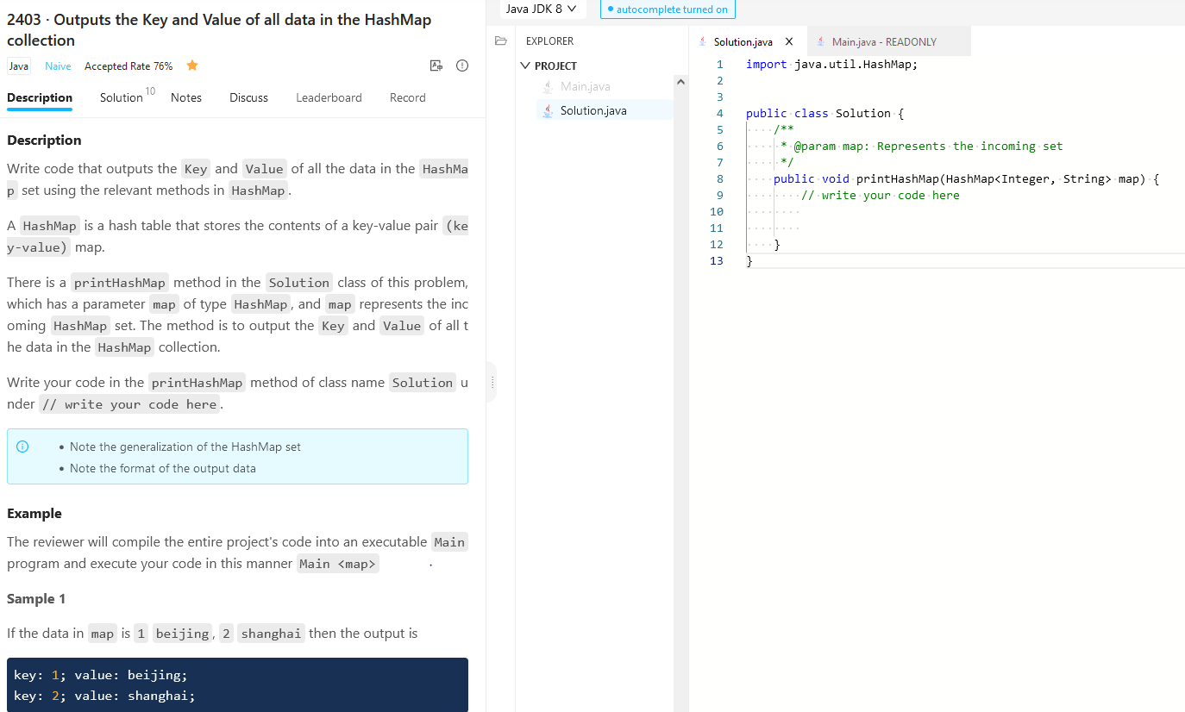
hashmap

Slide 26
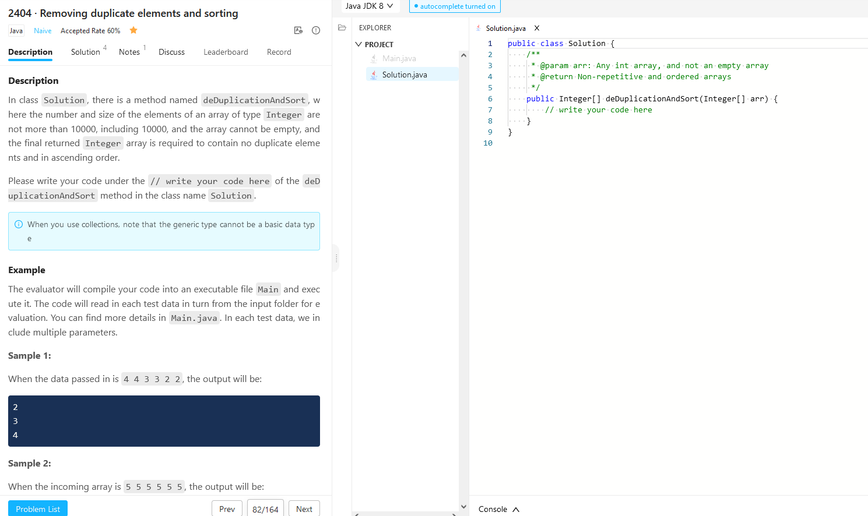
二叉树，treeset

Slide 27
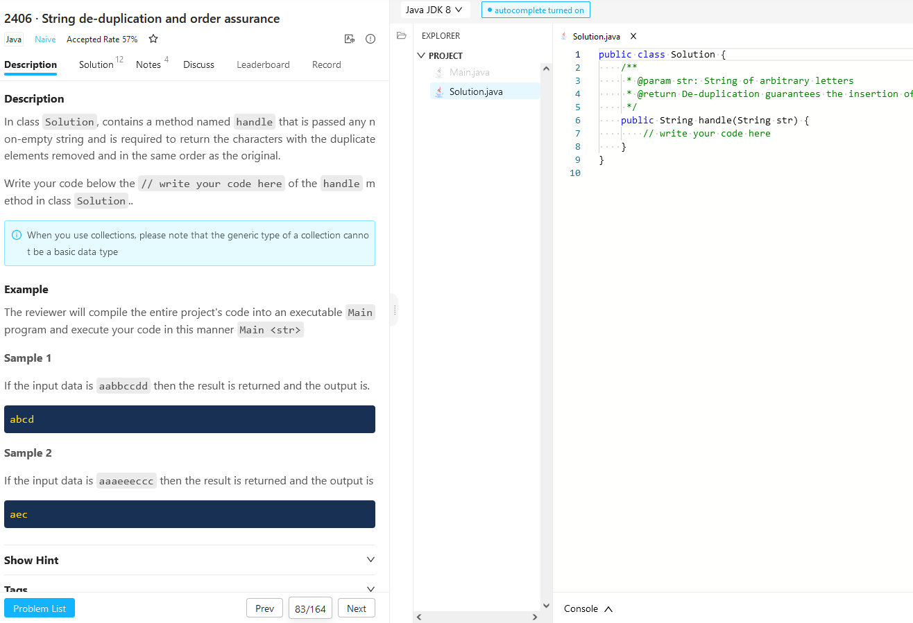
hashset

Slide 28
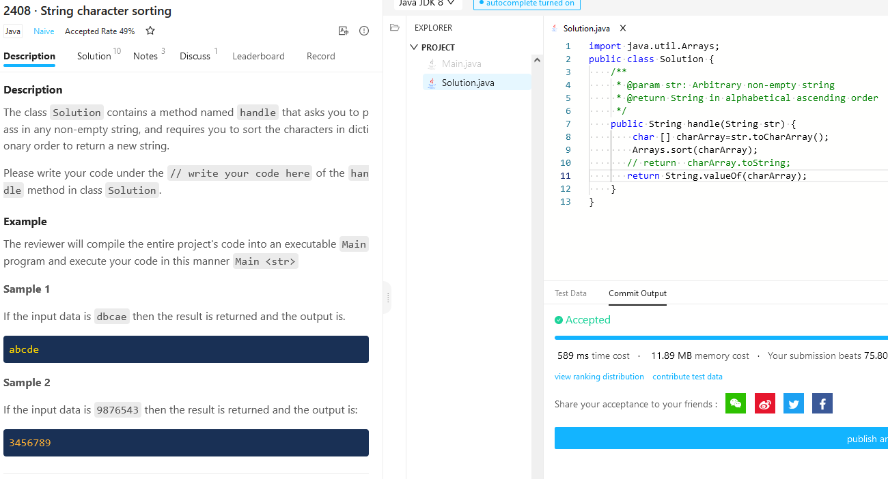
String 转换为array：toCharArray();
Array 升序排列：Arrays.sort(arrayname);
Char array zhu转换为string
String.valueOf(arrayName)

Slide 29
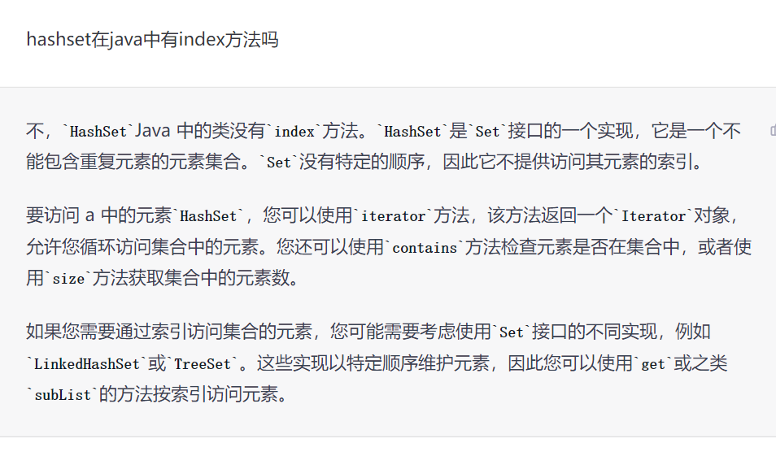
矜持

Slide 30
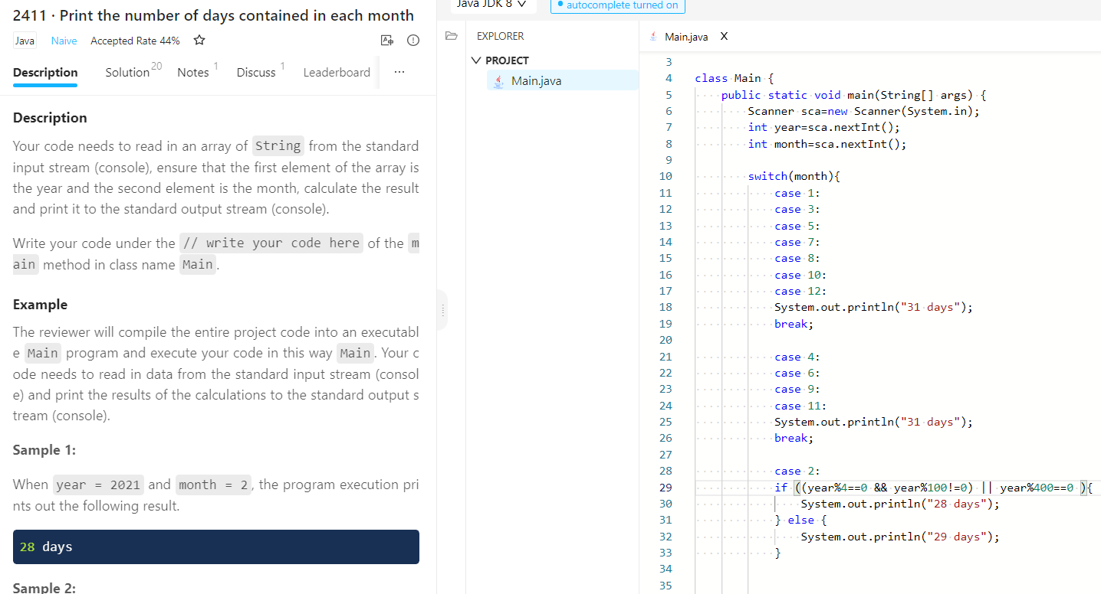
这里的&& 和|| ，注意以后用很多括号，来区别哪些条件是要合并的，哪些条件是用来或者的
还有这里的case使用冒号不是分好；
还有就是break只用在一个条件结束的时候
之前的实体化都是一个case一个值；这道题十好几个case都用的一个值；所以合起来用一个break

Slide 31
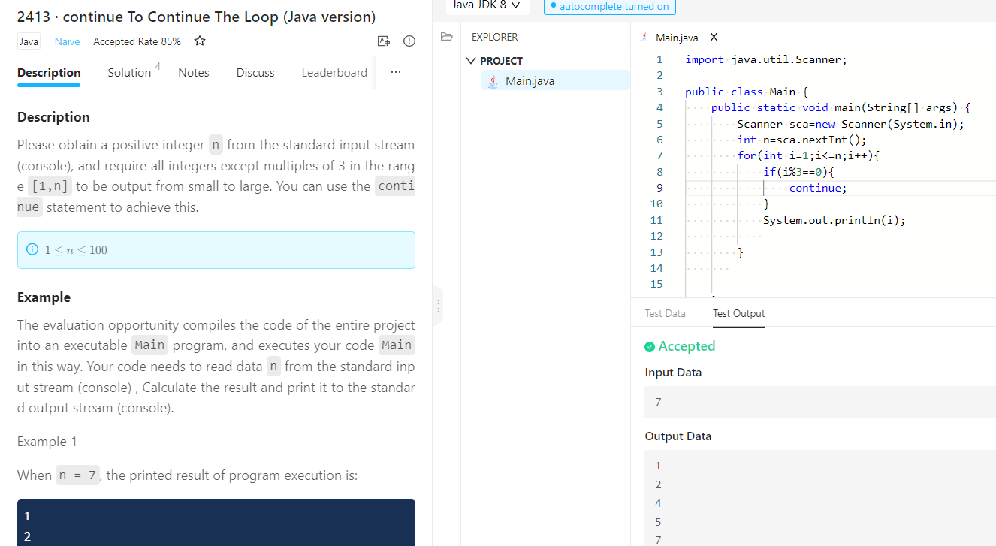
Continue关键词表示的是：跳过if里的条件
剩下的是什么打印什么
System语句在for循环里，但是在if和continue之外

Slide 32
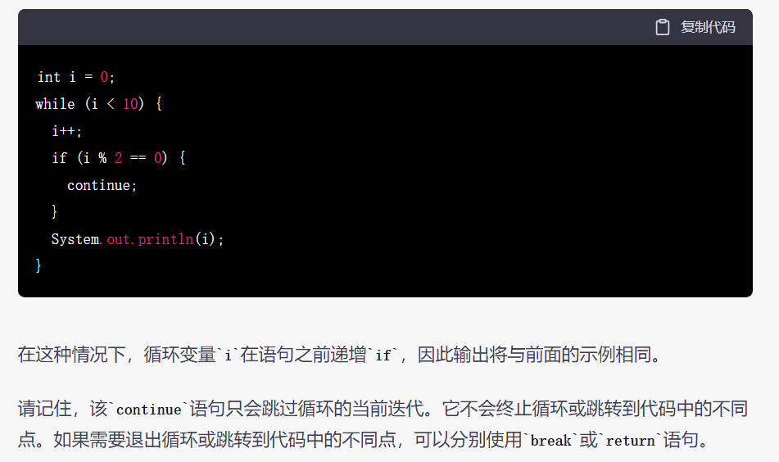
continue

Slide 33
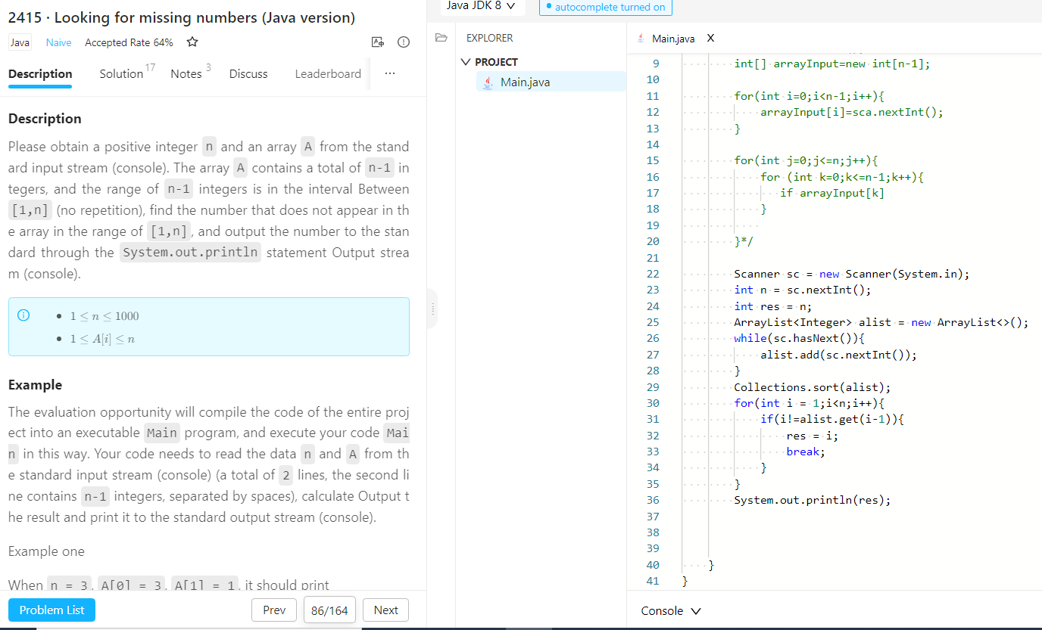
我不明白为什么在这个ArrayList里面i不等于索引I 的话就是找到res了；
可以乱序输入的啊
哦哦是因为sort了妈的好气

Slide 34
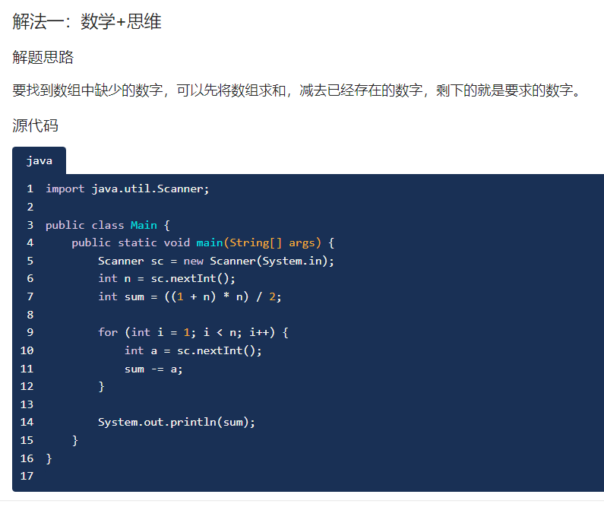

Slide 35
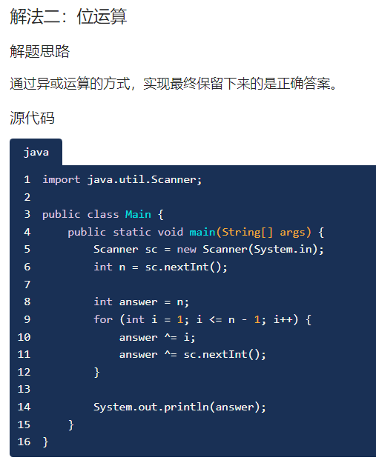
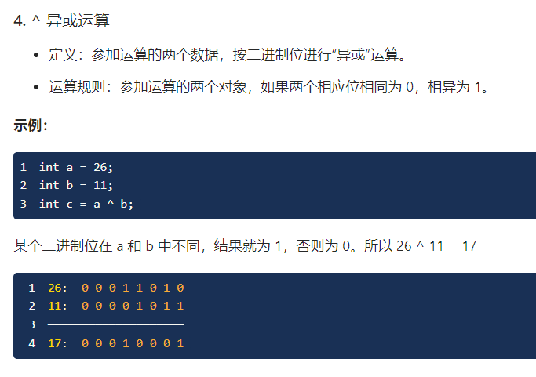
不明白位运算是怎么回事，还有要查清楚二进制原理

Slide 36
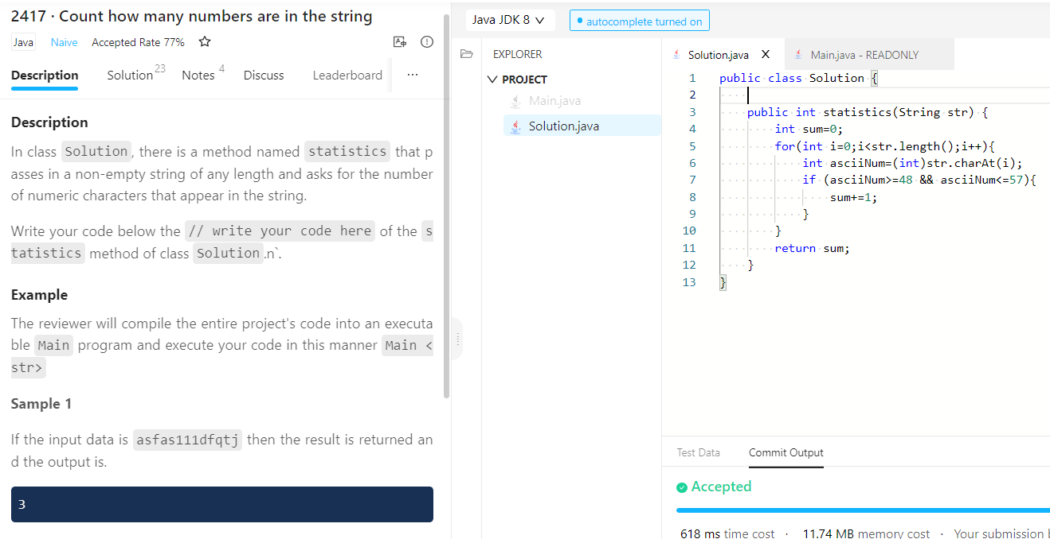
0-9 ASCII number 是48 到57

Slide 37
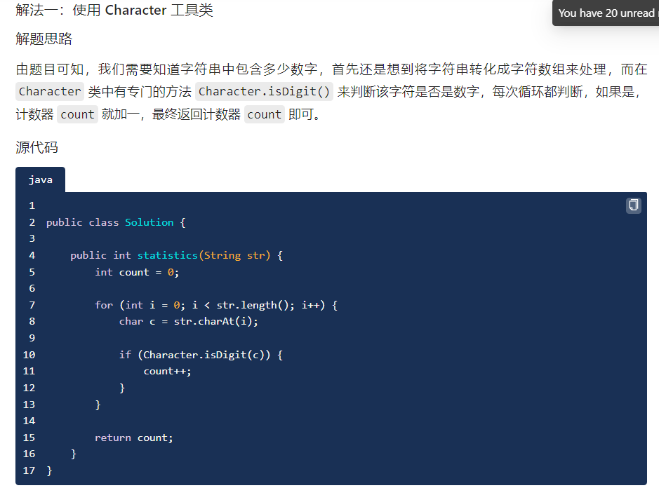
最简单的一个方法了
就是针对char类型的变量是否是digit

Slide 38
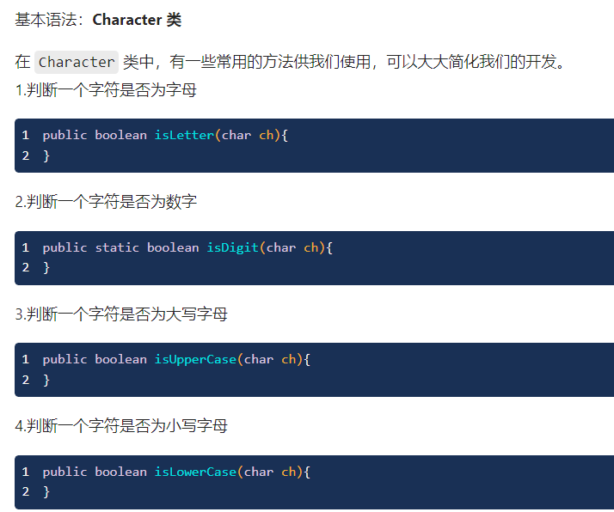
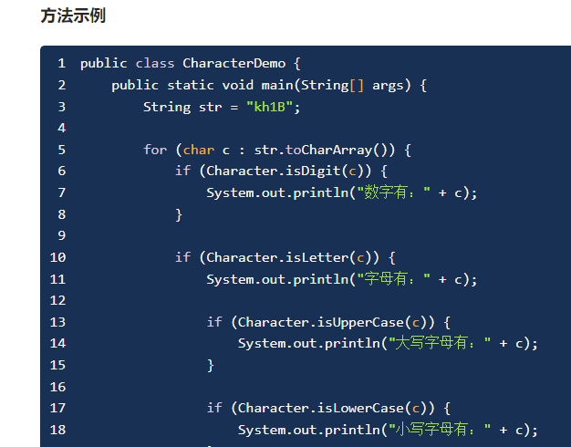
Char类型变量基本methods
都是Character.方法名（char变量名字）

Slide 39
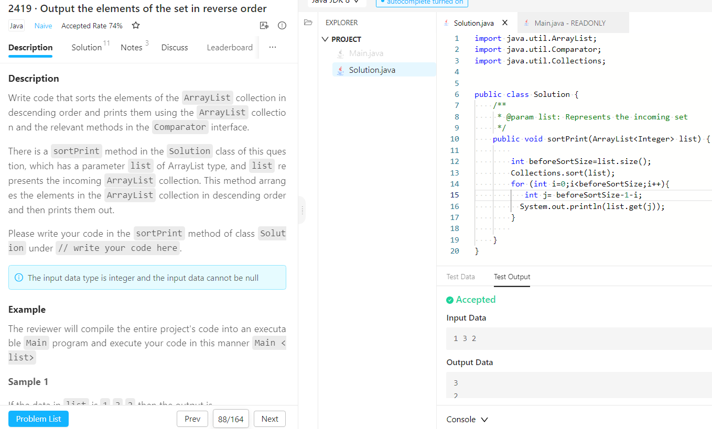
先sort正序排列
然后利用

Slide 40
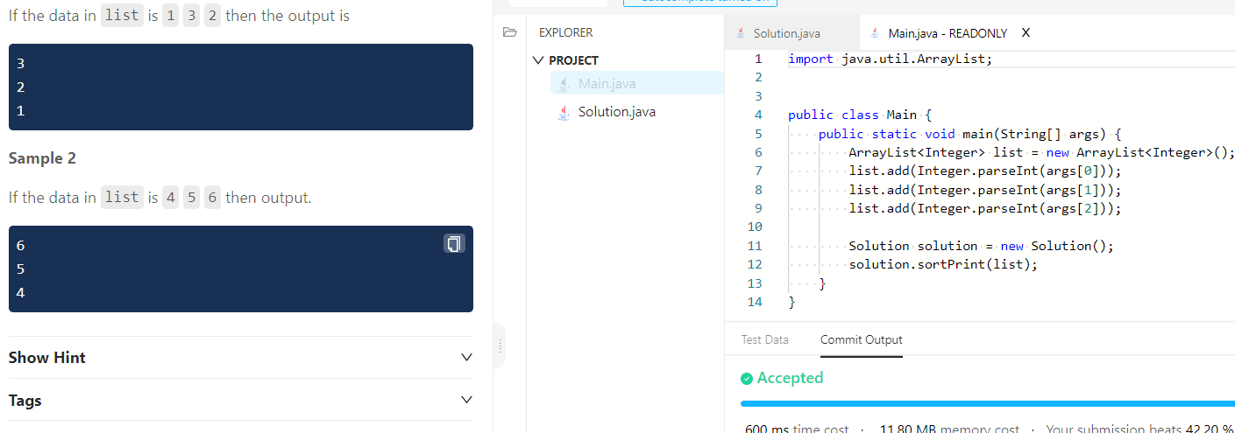
如果只是单纯倒序排列的话就不用collections的方法了

Slide 41
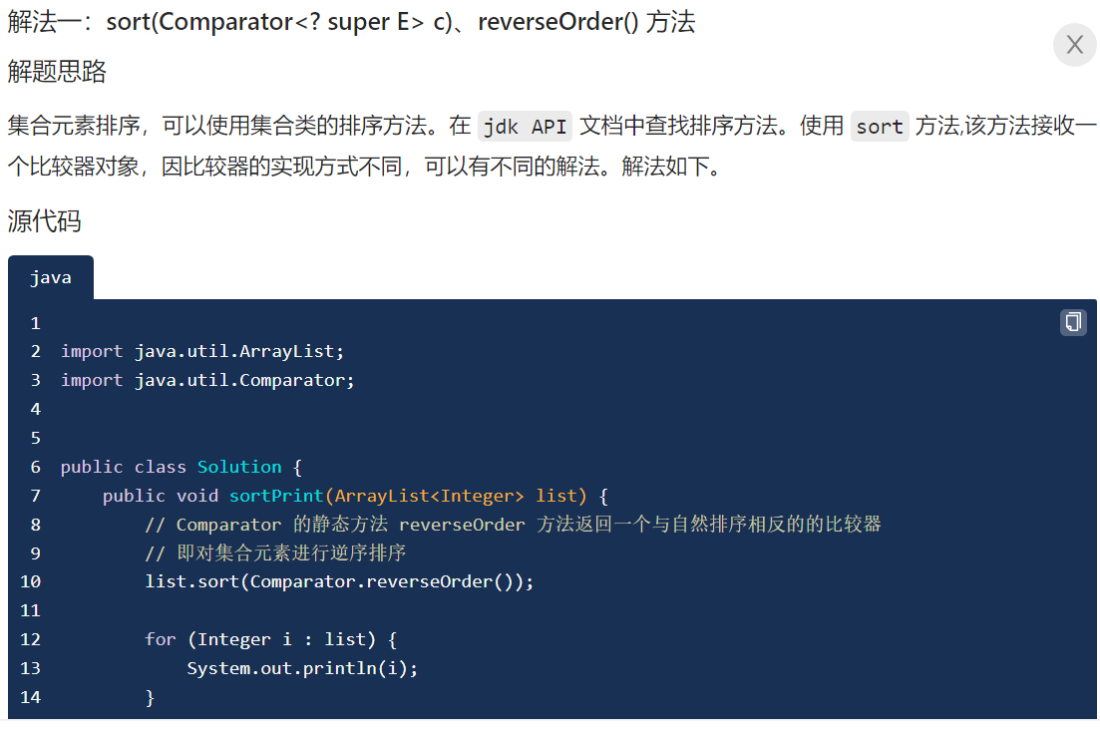
ArrayListName.sort(Comparator.reverseOrder())

Slide 42
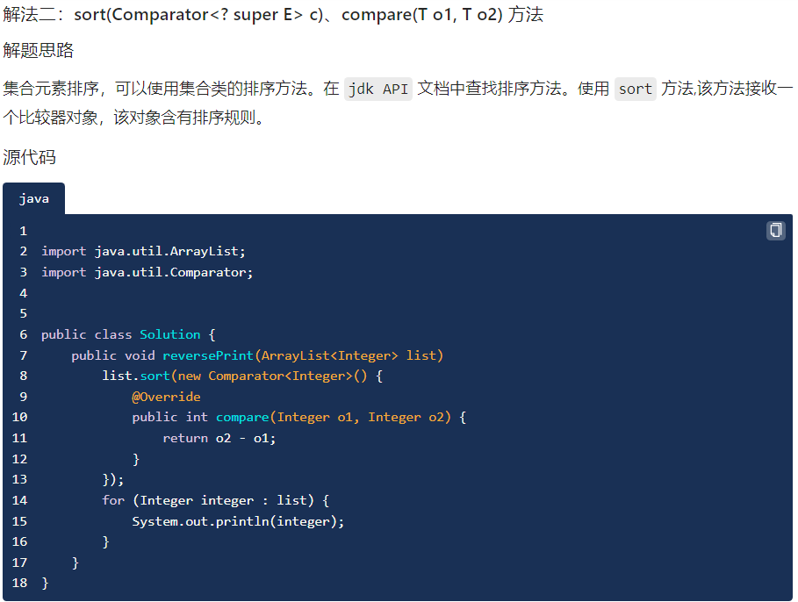
不懂。。。。

Slide 43
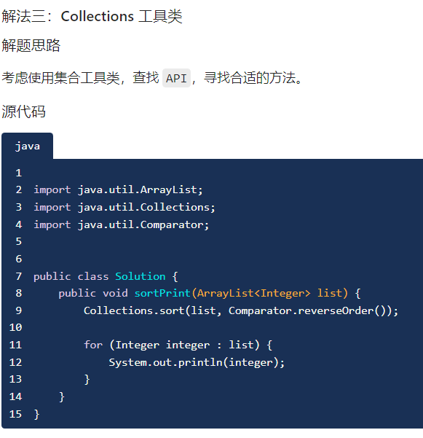
https://www.lintcode.com/problem/2419/solution/33292?showListFe=true&page=2&problemTypeId=6&level=0&ordering=level&pageSize=50&tagIds=
关于comparator package
And collections package

Slide 44
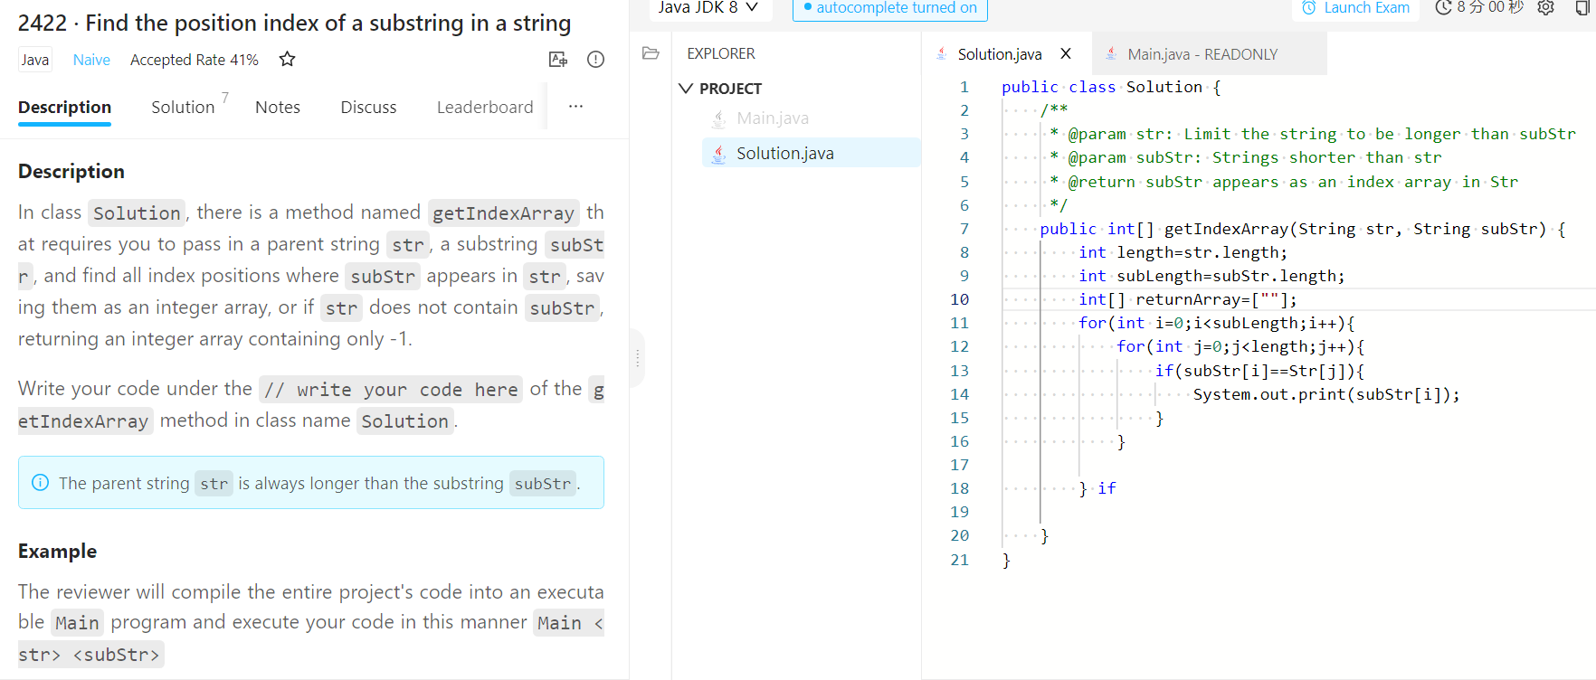
这样写不对，要用ArrayList，要索引

Slide 45

没咋看懂

Slide 46

没看懂

Slide 47

没看懂

Slide 48


没看懂
关于array list

Slide 49

我不太明白solution和main之间的关系，因为如果在solution中输入age和name的话，main中直接创造solution的对象，在哪里输入呢怎么输入呢

Slide 50



Solution利用student的object创造solution的方法；然后在main中创造solution的对象，然后用solution中的方法

Slide 51
矜持

Slide 52
矜持

Slide 53
矜持

Slide 54
矜持

Slide 55
矜持

Slide 56
矜持

